Slide 1
ЦВО Творчество <творческие лаборатории юных исследователей<АСТРА>
Животные в космосе
МБОУ СОШ №166
Ученик 7В класса
Бусин Алексей
Руководитель Чекина Татьяна Григорьевна

Slide 2
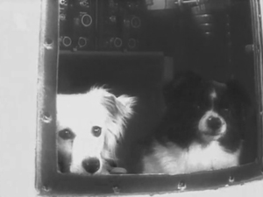
Цыган и Дезик

Slide 3
Цыган и Дезик
Цыган и Дезик — первые живые земные существа, совершившие полёт на геофизической ракете В-1В (Р-1В) в верхние слои атмосферы 22 июля 1951 года с полигона Капустин Яр в Астраханской области в рамках проекта ВР-190 — запуска человека на ракете по баллистической траектории. Целью эксперимента по запуску собак было проведение исследований возможности полёта и наблюдения за поведением высокоорганизованных животных в условиях ракетного полёта на баллистических ракетах, а также изучения сложных физических явлений в околоземном пространстве. Кроме этого, проводились испытания системы аварийного спасения головной части ракеты с пассажирами. Учёными исследовались почти все факторы как физического, так и космического характера: изменённая сила тяжести, вибрации, ударные перегрузки, звуковые и шумовые раздражители различной природы и интенсивности, лучевые воздействия, гипокинезия, гиподинамия, изменённый газовый состав окружающей атмосферы, токсические факторы .
В конце 1940-х годов, согласно секретному постановлению Советского Правительства от 13 мая 1946 года, положившему начало развития ракетной отрасли страны, возникла необходимость начать исследования комплексного воздействии.

Slide 4
В том же году С. П. Королёв и его соратники были назначены главными конструкторами различных систем жидкостных баллистических управляемых ракет. Необходимо было исследовать влияние таких полётов на живые организмы и их жизнеспособность. В декабре 1950 года на совместной сессии Академии наук СССР и Академии Медицинских Наук СССР возник спор: кого посылать в полёты на ракетах? Претендентами были с одной стороны: крысы, мыши с другой стороны — обезьяны, как ближайший к человеку вид. Обезьяны трудно поддавались дрессировке и были крайне невыносливыми; кроме этого они постоянно проявляли беспокойство, срывали с себя датчики и мешали исследователям. После этого случая решено было привлечь к полету собак. По всем направлениям интенсивно шла напряжённая работа и, к осени 1950 года, уже проводилось огневое стендовое испытание геофизической ракеты. В её головном отсеке находился первый экипаж — собаки Дезик и Цыган. Данные испытания они выдержали успешно. Однако, Дезик и Цыган были не простыми собаками. До этого они прошли строгий отбор. Изготовители ракет и оборудования требовали, чтобы собаки соответствовали особым нормам. Вес: 6-7 кг, рост: не выше 35 см, возраст: от 2 до 6 лет, с крепким здоровьем. Такие требования возникали вследствие параметров ракетного оборудования и сложности полёта.

Slide 5
Учёными было решено запускать сразу двух собак в одном контейнере, чтобы исключить возможность индивидуальной реакции и получить более объективные результаты. В этом случае подбирались пары собак наиболее совместимых по нраву. Серьёзные наблюдения за ними проводились даже во время обычных прогулок. Для доставки животных на околоземное пространство была использована жидкотопливная одноступенчатая ракета типа Р-1 модификации В-1В, являющейся одной из первых советских геофизических ракет, используемых для проведения комплекса научных исследований и экспериментальных работ, на высотах до 100 км. 22 июля 1951 года. 4 часа утра. Из-за горизонта выходит солнце. Вокруг ракеты Р-1 на цементном основании стартового стола проводят последние проверки конструкторы, военные, инженеры и медики. Дезик и Цыган одеты в специальные костюмы, удерживающие на их теле датчики. Они очень спокойны — их готовили к полёту почти целый год. Сама ракета поднялась на высоту около 101 км и упала оттуда через несколько минут в пяти километрах от места запуска.

Slide 6
Сама ракета поднялась на высоту около 101 км и упала оттуда через несколько минут в пяти километрах от места запуска. Через 15 минут после старта, на высоте около 7 км раскрылся белый парашют, несущий головную часть ракеты с приборным отсеком. Увидев его, все бросились к месту возможного приземления. Те, кто первыми достигли приземлившейся кабины, заглядывали в иллюминатор. Послышались громкие крики: «Живые! Лают!». Подъехавшие к месту посадки на автомобилях остальные специалисты, в том числе и Королёв, открыли люк, отсоединили штекеры, и вытащили Дезика и Цыгана на лотках из кабины головной части ракеты. Дезик оказался абсолютно невредим, но Цыган слегка ободрал живот при приземлении. Одного из псов Королёв подхватил и стал бегать с ним от радости, а потом потребовал посадить обоих именно в его машину, чтобы довезти до пункта дислокации. Первый полёт Дезика и Цыгана на ракете являлся грандиозным шагом вперёд на пути освоения космоса. Тщательные послеполётные обследования показали, что никаких особых изменений в физиологическом состоянии у них не обнаружено. Поведение собак в полёте не отличалось от исходного. Они прекрасно перенесли перегрузки, состояние временной невесомости не оказало вредного воздействия на их организмы.

Slide 7
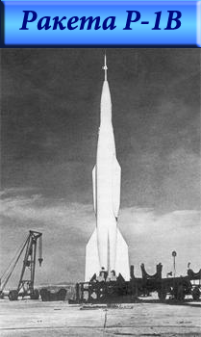

Slide 8
Лайка
Cоветская собака-космонавт, первое животное, выведенное на орбиту Земли. Была запущена в космос 3 ноября 1957 года в половине шестого утра по московскому времени на советском корабле «Спутник-2». На тот момент Лайке было около двух лет, и вес — около 6 килограммов . В конструировании герметичной кабины «Спутника-2», в которой должна была лететь Лайка помимо конструкторов участвовали медики и инженеры В. И. Данилейко, Л. А. Гребенев, В. С. Георгиевский, В. Г. Буйлов и А. И. Афанасьев. Герметичная кабина выглядела, как цилиндр с выпуклым дном. В кабине имелись автомат питания, система кондиционирования, которая представляла собой регенерационную установку. Конструкторы установили предел веса собак в 6-7 кг, однако маленькие породистые собаки не годились для полёта, чаще всего они были изнежены, слишком требовательны к пище и недостаточно выносливы. Поэтому собак отбирали из питомника бездомных животных. Из 10 собак 3 претендовали на первый космический полёт с живым существом на борту: Альбина, Лайка и Муха. Перед полётом Лайке сделали операцию, в ходе которой установили датчики дыхания на рёбра и датчик пульса около сонной артерии.

Slide 9
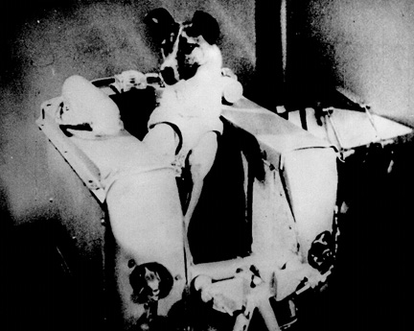
Лайка

Slide 10
В течение последнего этапа собак тренировали длительное время в макете контейнера. Когда Лайка была уже на Байконуре, её сажали на несколько часов в кабину, где она привыкала к кормушке, ношению датчиков, комбинезона, ассенизационному устройству и нахождению в замкнутом пространстве. Утром 31 октября 1957 года началась подготовка к посадке в спутник. Лайке обработали кожу разбавленным спиртом, места выходов проводов от датчиков обработали йодом. В середине дня Лайку посадили в герметичную камеру, в час ночи её установили на ракету. Незадолго до полёта пришлось разгерметизировать камеру и дать попить воды: наблюдающему медперсоналу показалось, что собака хочет пить. Лайка была жива в течение 4 витков вокруг Земли. Из-за ошибки расчёта площади спутника и отсутствия системы терморегулирования температура за это время поднялась до 40 °C. Собака умерла от перегрева. Сам же спутник совершил 2570 витков вокруг Земли, затем сгорел в атмосфере 4 апреля 1958 года. Эксперимент подтвердил, что живое существо может пережить запуск на орбиту и невесомость.

Slide 11
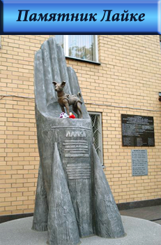

Slide 12
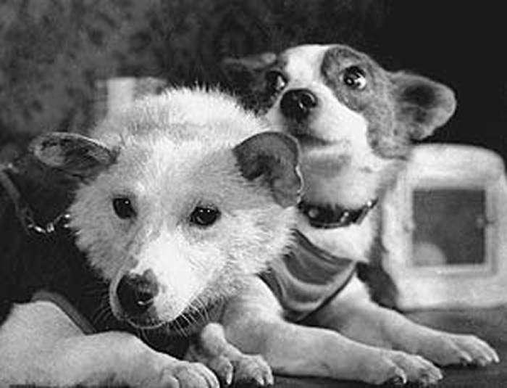
Белка и Стрелка

Slide 13
Белка и Стрелка
Cоветские собаки-космонавты — первые животные, совершившие орбитальный космический полёт на корабле «Спутник-5», и вернувшиеся на Землю невредимыми. Старт состоялся 19 августа 1960 года, полёт продолжался более 25 часов, за время которого корабль совершил 17 полных витков вокруг Земли. Основной целью эксперимента по запуску второго космического корабля-спутника, названного «Спутник-5» было исследование влияния факторов космического полёта на организм животных и других биологических объектов изучение действия космической радиации на животные и растительные организмы, на состояние их жизнедеятельности и наследственность, отработка систем, обеспечивающих жизнедеятельность человека, безопасность полёта и благополучное возвращение на Землю. Белка и Стрелка являлись дублёрами собак Чайки и Лисички, которые погибли в катастрофе такого же корабля при неудачном старте 28 июля 1960 года. На 19-й секунде полёта у ракеты-носителя разрушился боковой блок первой ступени, в результате чего она упала и взорвалась. После полёта не вернувшейся на Землю собаки Лайки в 1957 году Сергеем Павловичем Королёвым была поставлена задача — подготовить собак для суточного орбитального полёта с возможностью возвращения обратно в спускаемом аппарате.

Slide 14
Для эксперимента были отобраны 12 собак. Первоначальный отбор вёлся по специальной методике — собаки должны были весить не более 6 килограммов и высотой до 35 сантиметров, возраст — от двух до шести лет. Отбирались только самки.Основная часть подготовки собак к полёту проходила на производственной базе Института медико-биологических проблем в Москве. Несколько месяцев претендентов приучали к длительному пребыванию в кабинах малого объёма в условиях длительной изоляции и шума. Собаки привыкали к приёму специальной пищи из автоматов кормления, ношению одежды и датчиков, и к туалету. Пища, которая представляла собой желеобразную массу, рассчитанную на полное обеспечение потребности животных в пище и воде, была разработана И. С. Балаховским. Белка — беспородная самка белого окраса — была лидером в команде, самая активная и общительная. На тренировках показывала лучшие результаты, в числе первых подходила к миске с едой, и первая научилась лаять, если что-то происходило не так. Стрелка — беспородная самка светлого окраса с коричневыми пятнами — была робкой и немного замкнутой, но тем не менее дружелюбной.

Slide 15
19 августа 1960 года в 11:44 по московскому времени с космодрома Байконур, со стартового комплекса № 1 был осуществлён успешный запуск второго космического корабля-спутника на орбиту.Кабину, в которой находились Белка и Стрелка поместили в корабль за два часа до старта. Подготовкой корабля к запуску руководил лично С. П. Королёв. Старт прошёл успешно, ракета, оторвавшись от стартового стола, штатно вывела космический аппарат на орбиту. Во время старта и набора высоты у собак наблюдались сильно учащённые дыхание и пульс, но когда корабль был выведен на орбиту, они успокоились. Эксперимент суточного орбитального полёта Белки и Стрелки на втором космическом корабле-спутнике являлся существенным вкладом в изучение и освоение космического пространства. Объём проведённых исследований и характер решаемых при этом задач позволили сделать выводы о возможности человека совершить орбитальный полёт вокруг Земли. Во время полёта Белки и Стрелки и, согласно результатам, полученным после него, учёными были получены уникальные научные данные о влиянии факторов космического полёта на физиологические, биохимические, генетические и цитологические системы животных.

Slide 16
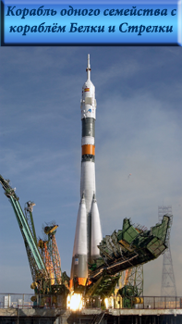

Slide 17
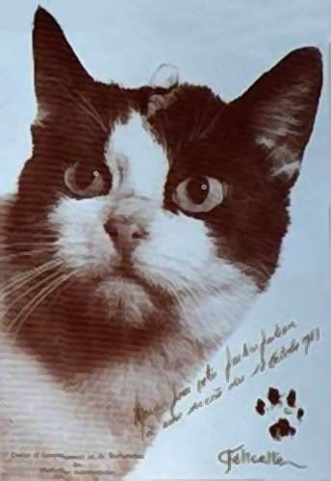
Фелисетт

Slide 18
Фелисетт
Кошки запускались в космос только Францией. Считается, что успешный суборбитальный полёт совершил кот Феликс, хотя многие источники утверждают, что первой в мире кошкой, совершивший космический полёт, была Фелисетт. 18 октября 1963 года Франция запустила в околоземное пространство ракету с кошкой на борту. В подготовке к этому полёту принимало участие двенадцать животных, главным кандидатом на полёт был кот Феликс. Он прошёл интенсивную подготовку и был утверждён на полёт. Однако незадолго до запуска кот сбежал, и его срочно заменили Фелисеттой. Запуск ракеты с «астрокошкой» (как позже прозвали Фелисетт газеты) был произведён с полигона в пустыне Сахара. Она достигла высоты 200 километров, где капсула с кошкой отделилась и на парашюте спустилась на землю. Эксперимент прошел благополучно, кошку извлекли из капсулы живой и невредимой. О её жизни после знаменательного полёта, ничего не известно. Вторая попытка запуска 24 октября того же года была по некоторым данным орбитальной и неудачной — возвращаемая капсула не отработала расчётную команду на спуск и вернулась на Землю спустя 2 суток, когда не называемое по имени животное было уже мертво.

Slide 19
Черепахи в космосе
В рамках «лунной программы СССР» летно-конструкторские испытания корабля 7К-Л1 предусматривали изучить, как перегрузки приуспешный запуск корабля 7К-Л1 № 9 был осуществлен 15 сентября 1968 г. На борту космического корабля, названного в печати «Зонд-5», находились живые объекты: две среднеазиатские черепахи, дрозофилы, хрущаки, традесканция с бутонами, клетки Хела в культуре, семена высших растений — пшеницы, сосны, ячменя, водоросль хлорелла на различных питательных средах, разные виды лизогенных бактерий и т. д. 21 сентября 1968 года спускаемый аппарат «Зонда-5» вошёл по баллистической траектории в атмосферу Земли и приводнился в акватории Индийского океана. Когда моряки с советского корабля готовили спускаемый аппарат к подъёму на палубу — они услышали, что внутри аппарата что-то шуршит, а потом последовал звук удара. Опять шуршание и опять удар… Предположили, что на аппарате, очевидно, установлен самоликвидатор. Работы были приостановлены до тех пор, пока не связались с учёными, работавшими с «Зондом-5». От них моряки узнали, что шуршат черепахи, которые помещены как подопытные животные в испытательный отсек., вылез из орбиты глаз.

Slide 20
После возвращения на Землю черепахи были активными — много двигались, с аппетитом ели. За время эксперимента они потеряли в весе около 10 %. Исследование крови не выявило каких-либо существенных отличий у этих животных, по сравнению с контрольными. «Зонд-5» впервые в мире совершил облёт Луны и через 7 суток после старта вернулся к Земле, войдя в атмосферу со второй космической скорость... СССР также запускал черепах в орбитальные полёты на борту беспилотного космического корабля «Союз-20» 17 ноября 1975 года (в ходе их был установлен 90-суточный рекорд пребывания животных в космосе) и на борту орбитальной станции «Салют-5» 22 июня 1976 года.

Slide 21
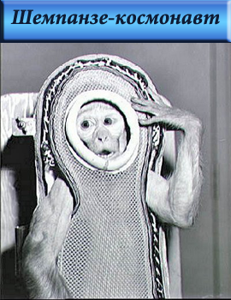
Макак-резус

Slide 22
Макак-резус
28 мая 1959 года на борту ракеты Юпитер АМ-18, запущенной с мыса Канаверал, Авель (Able), М акак-резус, и Мисс Бейкер (Baker) стали первыми обезьянами, благополучно вернувшимися на Землю после путешествия в космос (полёт был суборбитальным с высотой свыше 50 миль). Они летели со скоростью, превышающей 16000 км/ч и выдержали перегрузку в 38g (373 м/с²).[источник не указан 945 дней] Авель вскоре после приземления погибла: когда врачи снимали с неё вживлённые датчики, она не вынесла анестезии. Бэйкер дожила до 1984 года и скончалась в возрасте 27 лет. Она захоронена на территории Космического и ракетного Центра США в Ханствилле, Алабама. Авель же сохранена и теперь демонстрируется в Национальном музее воздухоплавания и космоса Смитсоновского института. Их имена были взяты из фонетического алфавита. В 1959 году, Сэм, макак-резус, в рамках программы «Меркурий» полетел в космос на корабле «Little Joe 2» на высоту 53 мили. Обезьяна по имени Бони, запущенная также в 1959 году, почувствовала себя на орбите плохо и по возвращении на Землю погибла. Мисс Сэм, также макак-резус, летала в космос в 1960 году на корабле «Little Joe 1B», хотя поднялась лишь на высоту 8 миль (14 км) для отработки экстренных процедур. Обыкновенные шимпанзе Хэм и Энос также летали в рамках программы «Меркурий».

Slide 23
Третья серия экспериментов, начавшаяся в 1958 году, интересна тем, что эксперименты проводились специалистами Медицинской службы армии США (Army Medical Service) в сотрудничестве с врачами ВМС США и Школы авиационной медицины ВВС (USAF Schools of Aviation Medicine). Кроме того, впервые в медицинских аэрокосмических экспериментах кабины с животными опускались не на сушу, а в Атлантический океан. Для подъема капсулы в районе острова Антигуа (Antigua) дежурило несколько судов ВМС США. Таком образом эту программу можно считать совместной работой трех родов войск.
Для полётов использовалась состоявшая на вооружении ВВС США баллистическая ракета среднего радиуса действия (Intermediate Range Ballistic Missile (IRBM)) «Юпитер» (Jupiter), запускавшаяся со стартового комплекса VLF26 Командование запуском осуществлялось Управлением баллистических ракет Сухопутных войск США (Army Ballistic Missile Agency (AMBA)), так как до ноября 1956 года Jupiter IRBM разрабатывалась по программе Сухопутных войск, и лишь затем была передана в ВВС. В соответствии с программой полёта - проведением медико-биологических экспериментов, состоявшиеся полёты иногда в литературе обозначают как «Юпитер Байофлайт» (Jupiter Bioflight).

Slide 24
Как и в предыдущих случаях, животные размещались в контейнере, находившимся под обтекателем головной части ракеты.
Известно о трех запусках по этой программе, однако обезьяны использовались, судя по всему, только в двух из них. Во время первого запуска, состоявшегося 13 декабря 1958 года, в полёт по суборбитальной траектории была отправлена беличья обезьяна (Saimiri sciureus) Гордо (Gordo), у которого была также кличка Old Reliable (Старый надежный друг, старина?). Ракета успешно поднялась на высоту около 500 км. Перегрузка при взлете составила 10 g, а при спуске в атмосфере со скоростью более 10 000 миль в час достигала 40 g. В течении 8,3 секунд обезьяна находилась в состоянии невесомости. Получаемая телеметрическая информация свидетельствовала, что Гордо перенес все этапы полёта нормально. Приводнение также прошло в целом успешно на расстоянии 2411 км от места старта, однако вскоре после приводнения головная часть ракеты с обезьяной затонула и обезьяна погибла. Из-за отклонения капсулы от расчетной точки посадки, вызванного проблемами с разделеним отсеков ракеты, участвовавшие в операции корабли ВМС США не успели вовремя обнаружить кабину и поднять её на борт. Правда, по некоторым сообщениям, капсулу и не предполагалось поднимать, и обезьяна была обречена с самого начала.

Slide 25
Для запусков использовалась межконтинентальная баллистическая ракета «Атлас» (ICBM Atlas), разрабатывавшаяся ВВС США с 1954 года. Использовалась модификация Atlas E, запускаемая со стартового комплекса LC13 с мыса Канаверал (Cape Canaveral). Согласно имеющийся информации, обезьяны размещались в небольшом алюминиевом цилиндре в носовой части ракеты. Согласно другим источникам, во время старта 20 декабря камера с животным монтировалась на боковой поверхности ракеты.
Состоялось два запуска по этой программе. Первый полёт, состоявшийся 10 ноября 1961 года, окончился катастрофой. На 15-й секунде полёта произошел отказ главного двигателя ракеты Atlas E. Чтобы избежать падения целой ракеты на Землю, на 35-й секунде офицер Atlantic Missile Range выдал команду на подрыв ракеты. Находившаяся в головной части носителя беличья обезьяна Голиаф (Goliath) весом 680 грамм погибла. Второй полёт, состоявшийся 20 декабря, протекал более удачно. Головная часть ракеты поднялась на высоту около 500 км (по другим данным - 1800 км). При этом по данным телеметрической информации самочувствие обезьяны было нормальное.

Slide 26
После получасового полёта капсула с макакой резусом Скэтбэк (Scatback) благополучно приводнилась на расстоянии около 11000 км от места старта. Однако кораблям группы спасения не удалось найти капсулу и спасти обезьяну. Вероятно, через некоторое время капсула затонула, как это уже бывало, и обезьяна погибла уже после полета.
Самый курьезный момент произошел с собакой Смелый.Сoбаку Смелый готовили ко второму полету на ракете. Все необходимые процедуры, все повторную подготовку собака перенесла спокойно. Но когда вечером накануне старта её выпустили погулять, неожиданно для всех собака умчалась в степь

Slide 27
Список используемой литературы
Курбатов” Я хочу в космос”
http://pksite.emitr.ru/space _animals/
http://www.astronaut.ru/animals/text/200.htm

